Slide 1
Государственное бюджетное образовательное учреждение Самарской области «Школа-интернат № 115 для обучающихся с ограниченными возможностями здоровья городского округа Самара»
Презентация к конспекту логопедического занятия в 5 классе на тему «Глаголы совершенного и несовершенного видов»
г.о. Самара 2020

Slide 9
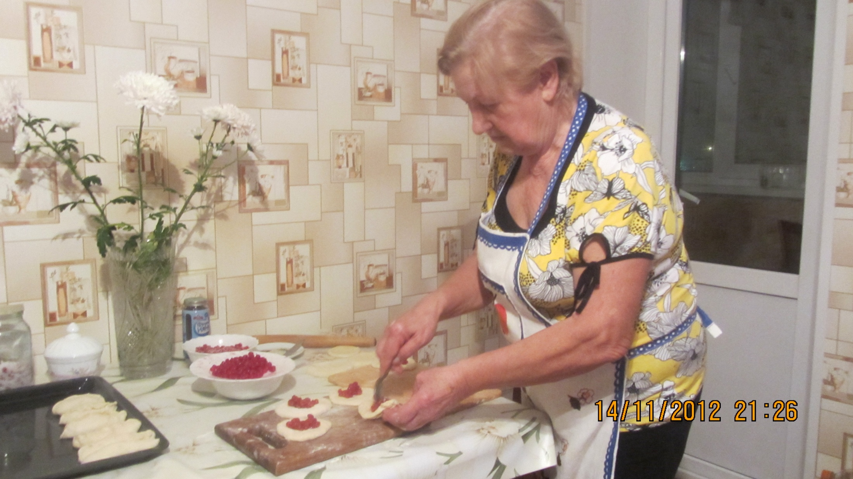

Slide 10
